Slide 1


9-11 классы
Программирование на C++
Презентация занятия
QT. Разметка.
Работа с файлами.
21 занятие
2020

Slide 2
Программирование на C++
Теоретическая часть
QT. Разметка.
Работа с файлами.
21 занятие
2020

Slide 3





3
Тема: QT. Разметка. Работа с файлами.
inginirium.ru

Slide 4
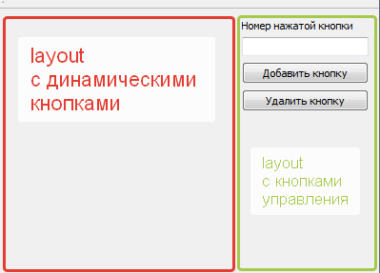

4
Тема: QT. Разметка. Работа с файлами.
inginirium.ru

Slide 5
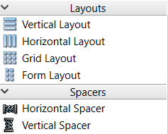
5
Тема: QT. Разметка. Работа с файлами.
inginirium.ru

Slide 6
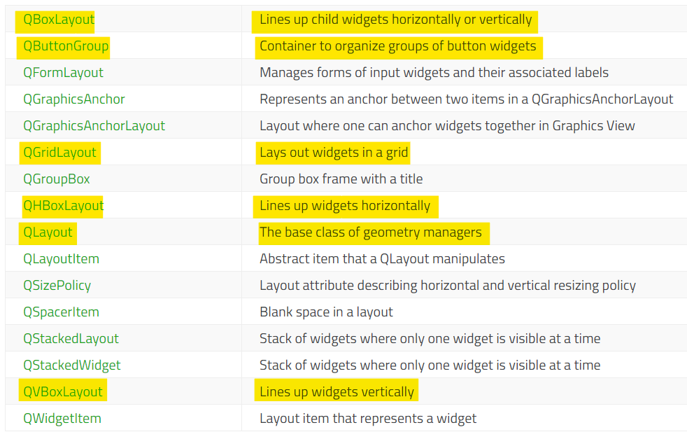
6
Тема: QT. Разметка. Работа с файлами.
inginirium.ru

Slide 7
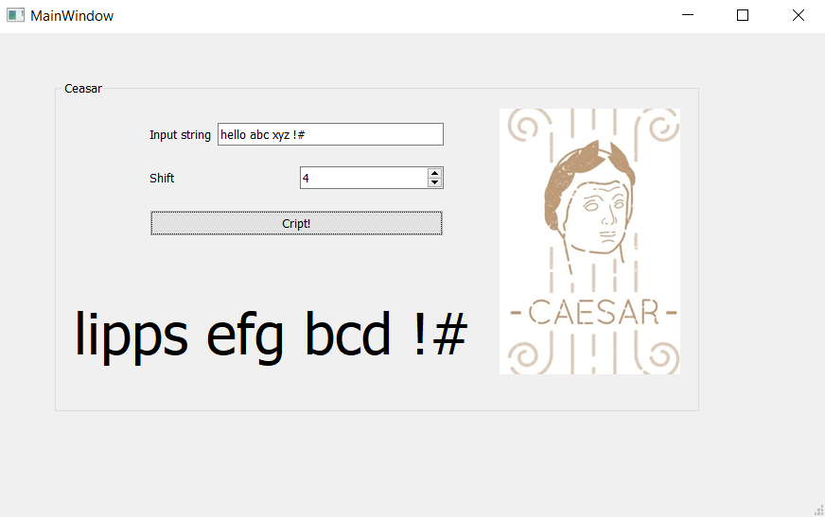
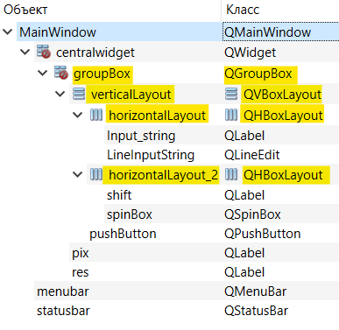
7
Тема: QT. Разметка. Работа с файлами.
inginirium.ru

Slide 8
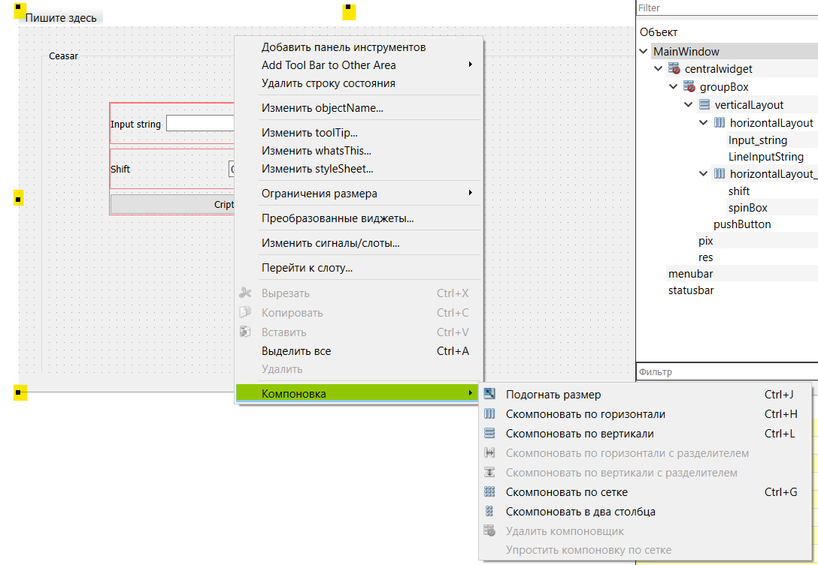
8
Тема: QT. Разметка. Работа с файлами.
inginirium.ru

Slide 9
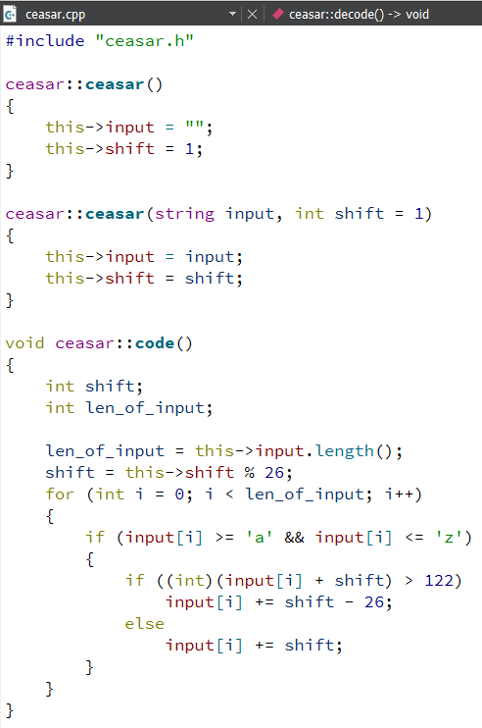
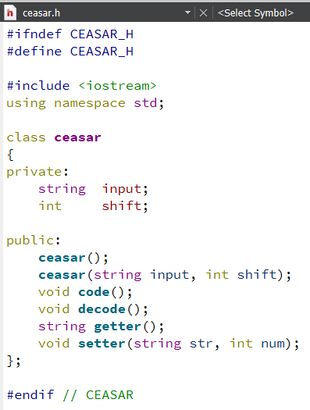
9
Тема: QT. Разметка.
Работа с файлами.
inginirium.ru

Slide 10
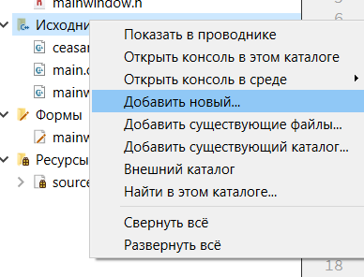
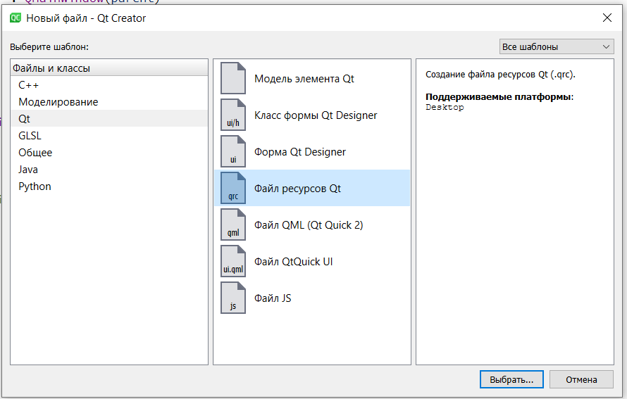
10
Тема: QT. Разметка. Работа с файлами.
inginirium.ru

Slide 11
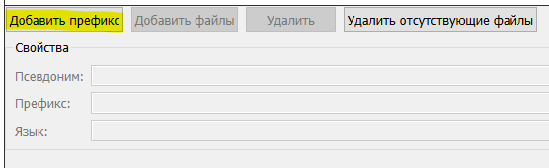
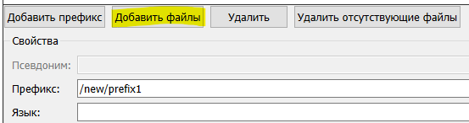
11
Тема: QT. Разметка. Работа с файлами.
inginirium.ru

Slide 12
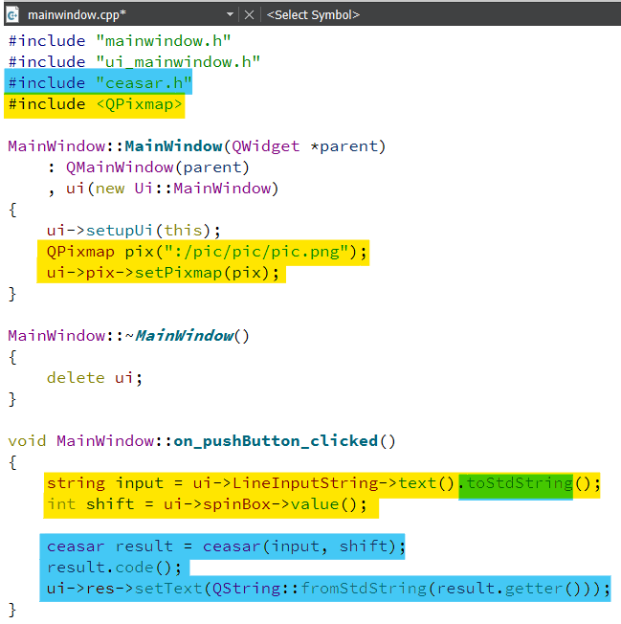
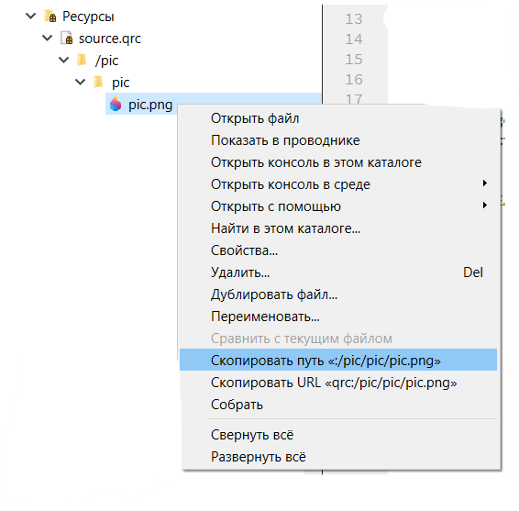
12
Тема: QT. Разметка.
Работа с файлами.
inginirium.ru

Slide 13
Программирование на C++
Практическая часть
QT. Разметка.
Работа с файлами.
21 занятие
2020

Slide 14
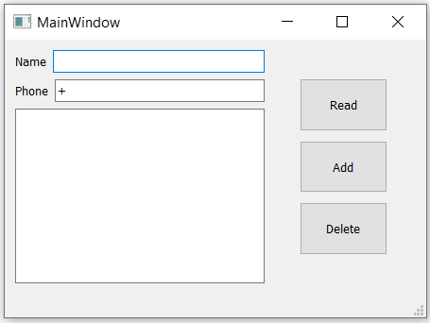
14
Тема: QT. Разметка. Работа с файлами.
inginirium.ru

Slide 15
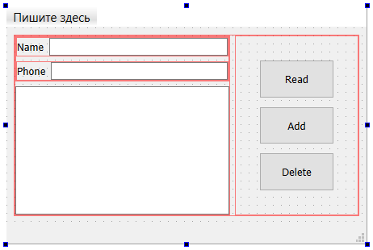
15
Тема: QT. Разметка. Работа с файлами.
inginirium.ru

Slide 16
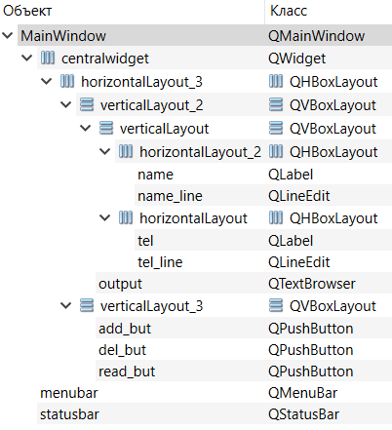
16
Тема: QT. Разметка. Работа с файлами.
inginirium.ru

Slide 17
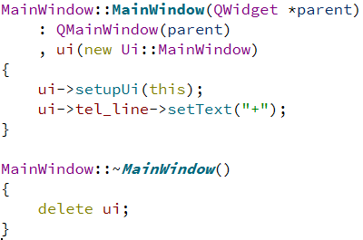
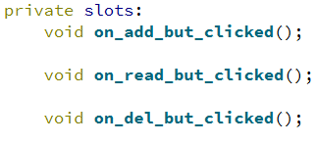
17
Тема: QT. Разметка. Работа с файлами.
inginirium.ru

Slide 18
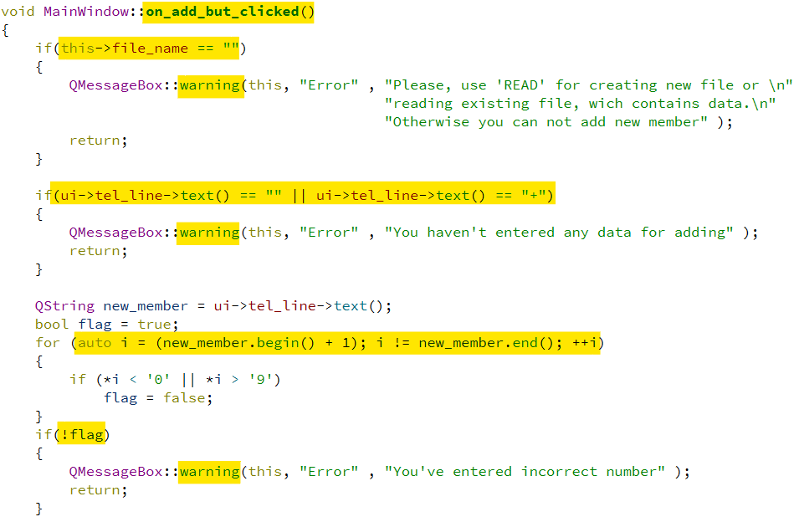
18
Тема: QT. Разметка. Работа с файлами.
inginirium.ru

Slide 19
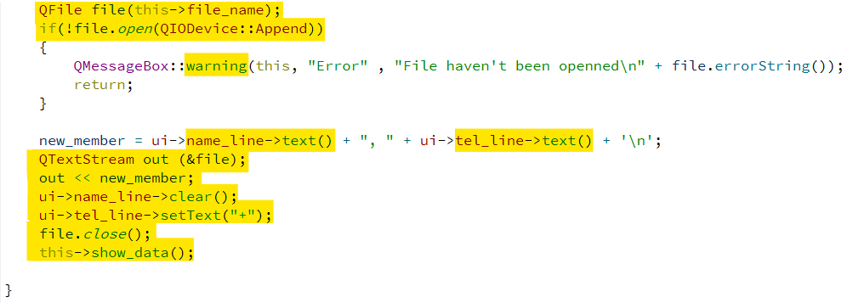
19
Тема: QT. Разметка. Работа с файлами.
inginirium.ru

Slide 20
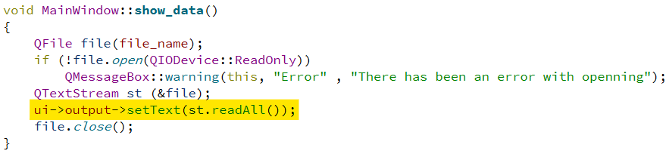
20
Тема: QT. Разметка. Работа с файлами.
inginirium.ru

Slide 21
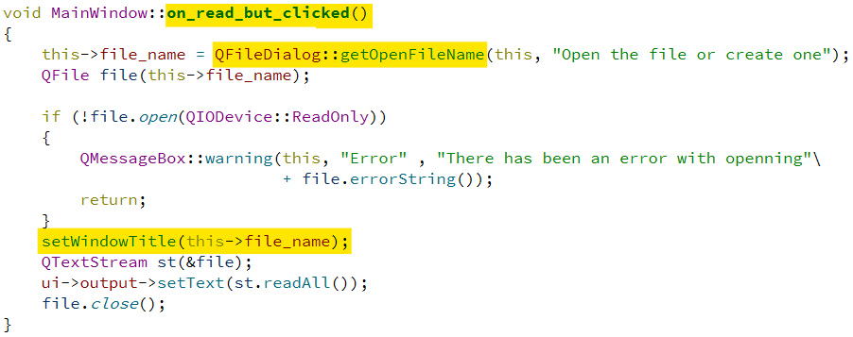
21
Тема: QT. Разметка. Работа с файлами.
inginirium.ru

Slide 22
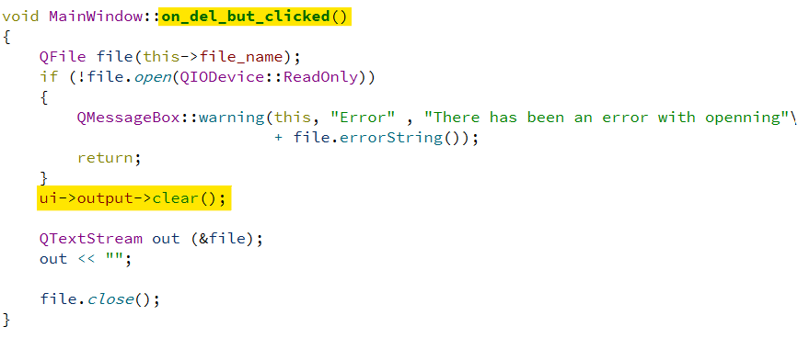
22
Тема: QT. Разметка. Работа с файлами.
inginirium.ru

